Slide 1


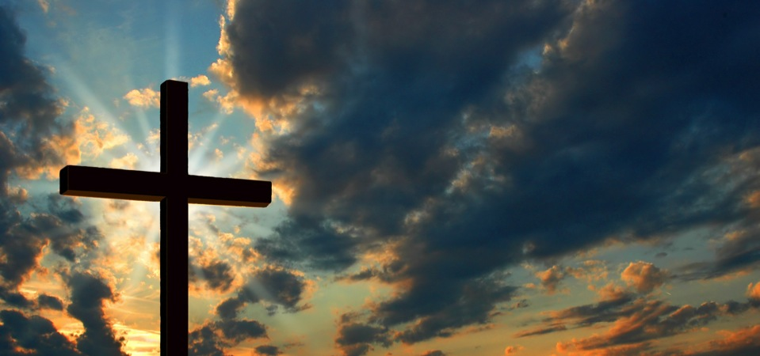
les 7 paroles de la
Croix
Didier Gern 12.2014

Slide 2
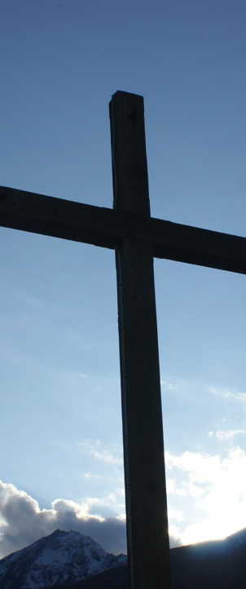
Comment définir la croix de Golgotha?
  On y assiste à la haine de l'homme pour son créateur dans sa forme la plus terrible.
  On y découvre l'amour de Dieu dans sa forme la plus parfaite.
La bible nous parle de 7 paroles que Jésus a prononcées sur la croix.
Nous allons découvrir dans quel ordre et dans quel contexte elles ont été dites.
GN

Slide 3

Jésus est placé sur la croix à 9h du matin.
  Les Juifs comptaient les heures depuis le lever du soleil, à 6h.
  C’est la raison pour laquelle il est parlé dans Marc 15:25 de « la 3ème heure ».
Il va y passer 6 heures atroces. Ces 6 heures peuvent être décomposées en 2:

Slide 4
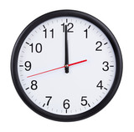
Les 3 premières heures:
  ce sont les "3 heures des hommes".
  les hommes se déchaînent: moqueries, insultes,…
  Jésus a affaire aux hommes qui le traitent comme le pire des condamnés à mort.
Les 3 dernières heures:
  c'est durant ces 3 heures que Jésus a porté tous nos péchés.
  Il se trouve sous la colère de Dieu.
  La communion avec Dieu est interrompue.

Slide 5
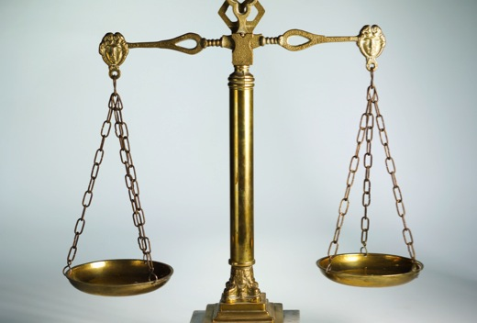
Condamnation
Jésus, le Saint et le Juste, est condamné par un tribunal qui le proclamait pourtant innocent.
    Pilate … leur dit: Pour ma part, je ne trouve en lui aucun motif de le condamner. Jn 18,38

Slide 6
Lors du procès, les Juifs nient même l'existence de leur Messie national. Pourquoi?
  Pour obtenir la condamnation de Jésus.
    Pilate leur dit: Dois-je crucifier votre roi?» Les chefs des prêtres répondirent: Nous n'avons pas d'autre roi que l'empereur. Jn 19,15
Condamné, Jésus est flagellé, meurtri, insulté dans sa dignité royale.
Il est amené en dehors de la ville, au lieu du Crâne.
Crucifié, son sang coule.
La croix est dressée. Jésus subit des souffrances physiques terribles.

Slide 7
Qui de nous n'a pas reçu des moqueries, des injures, l'humiliation?
Comment avons-nous réagi? Comme notre Seigneur?
Pensons à Jésus:
  … lui qui insulté ne rendait pas l'insulte, maltraité ne faisait pas de menaces mais s'en remettait à celui qui juge justement… 1.Pi 2,23

Slide 8
Représentons-nous la scène:
  Le Seigneur souffre sur la croix.
  Aucune protestation ne sort de sa bouche.
  Aucune menace n'est proférée à l'égard de ses ennemis.
Devant la croix, des chefs religieux se moquent de lui.
    Les chefs des prêtres, avec les spécialistes de la loi, se moquaient aussi entre eux et disaient: Il en a sauvé d'autres et il ne peut pas se sauver lui-même! Que le Messie, le roi d'Israël, descende maintenant de la croix, afin que nous voyions et que nous croyions! Mc 15,31
Ceux qui passent devant la croix l'insultent.
    Les passants l'insultaient et secouaient la tête… Mt 27,39
Les soldats se moquent de lui. Un des malfaiteurs pendu l'injurie.

Slide 9
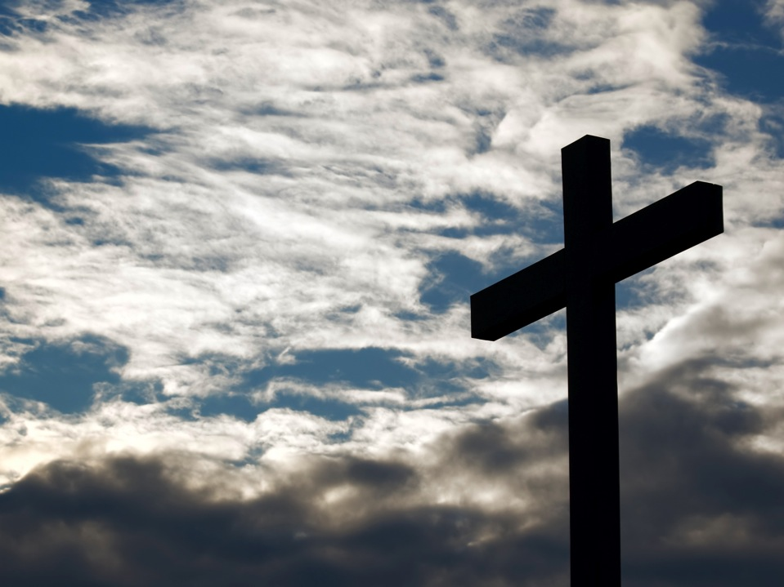
TP

Slide 10
1ère Parole
Père, pardonne-leur car ils ne savent ce qu’ils font. Luc 23:34
Quel rôle a le peuple d'Israël dans cette scène?
  C'est le principal auteur du supplice.
  C'est le bénéficiaire de l'intercession de Jésus:
    Père, pardonne-leur, car ils ne savent pas ce qu'ils font. Lc 23,34
Dieu a accordé un long délai aux Juifs pour se repentir.
Un peu plus tard, Dieu accorde encore une chance:
    Pierre dit: Vous avez fait mourir le Prince de la vie, que Dieu a ressuscité des morts; nous en sommes témoins… Repentez-vous donc et convertissez-vous, pour que vos péchés soient effacés. Act 3,15-19

Slide 11
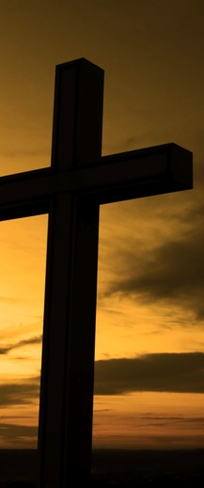
Malgré ces paroles, le peuple d'Israël continue de mépriser et rejeter Jésus.
700 ans plus tôt, Esaïe a annoncé cette parole prophétique sur Jésus:
    … il a été compté parmi les criminels, parce qu'il a porté le péché de beaucoup d'hommes et qu'il est intervenu en faveur des coupables. Es 53,12
TP

Slide 12
Jésus a prié pour ses bourreaux. Quel exemple pour nous!
  Vos jambes ne vous permettent plus de servir le Seigneur à l'extérieur?
  La maladie rend vos mains inutilisables?
Il vous reste le service de la prière!
Pour Dieu, aucun cas n'est désespéré.
Nous prions pour le salut d'une personne?
  C'est bien, ne nous lassons pas de le faire … même si son cas nous semble désespéré.

Slide 13
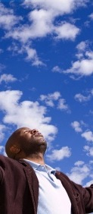
N'oublions pas une parole de l'apôtre Paul:
    J'ai planté, Apollos a arrosé, mais c'est Dieu qui a fait grandir. Ainsi, ce n’est pas celui qui plante ni celui qui arrose qui compte, mais Dieu, qui donne la croissance.1.Cor 3,6
Personne n'est hors d'atteinte de la prière!
ISP

Slide 14
2ème Parole
Jésus lui répondit: Je te le dis en vérité, aujourd'hui tu seras avec moi dans le paradis. Lc 23,43
Quel amour dans cette Parole!
Sur la croix, Jésus est entouré de 2 brigands.
Au début, les 2 malfaiteurs condamnés avec Jésus l'insultent.
    Les brigands crucifiés avec lui l'insultaient eux aussi de la même manière. Mt 27,44
Puis un des deux reconnaît sa culpabilité. Jésus va alors répondre au malfaiteur et lui dire
    … aujourd'hui tu seras avec moi dans le paradis. Lc 23,43
Jésus montre ici le chemin du ciel.

Slide 15
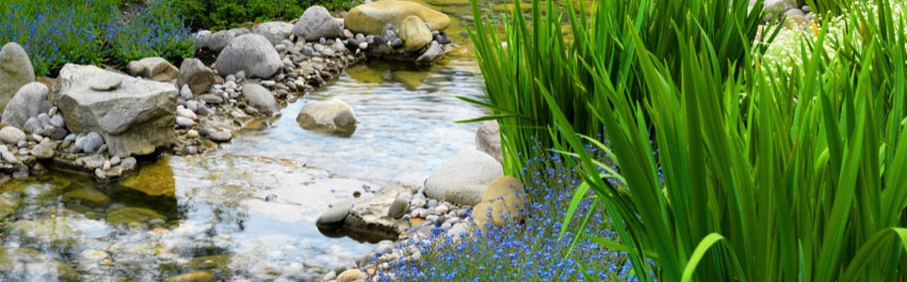
Cette Parole nous présente la condition immédiate des croyants qui meurent.
Que veut dire le mot "paradis"?
  C'est un mot d'origine perse; il s'applique à un "jardin de délices".
FO

Slide 16
Jésus est descendu sur la terre pour faire venir à lui, au ciel, les croyants.
Par sa victoire sur la mort, il a fait de nous des rois et des sacrificateurs qui peuvent le servir dans son royaume.
Reprenons cette promesse de Jésus:
  Je te le dis en vérité: c'est une certitude.
  Aujourd'hui: c'est sans tarder.
  Tu seras avec moi: quel bonheur.
  Dans le paradis: dans un lieu extraordinaire.

Slide 17
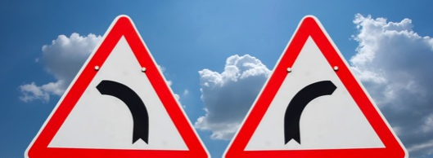
Pourquoi Jésus a-t-il été crucifié entre 2 brigands?
C'est certainement pour nous montrer les 2 actions possibles face à la mort de Jésus:
  L'acceptation de Jésus dans son cœur comme son Sauveur et Seigneur,
  Son rejet et la mort éternelle qui en découle.
TP

Slide 18
3ème Parole
«Femme, voici ton fils. Puis il dit au disciple: Voici ta mère.». Jn 19,26
Jésus voit sa mère et, près d'elle, le disciple qu'il aime. Il dit à sa mère:
    «Femme, voici ton fils. Puis il dit au disciple: Voici ta mère.» Dès ce moment-là, le disciple la prit chez lui. Jn 19,26
Jésus reprend un instant, avant de les quitter, ses affections humaines.
Cette parole montre le lien qu'a créé le Seigneur entre les âmes des croyants.
S'aimer entre enfants de Dieu est un ordre divin:
    Mais par-dessus tout cela, revêtez-vous de l'amour, qui est le lien de la perfection. Col 3,14

Slide 19
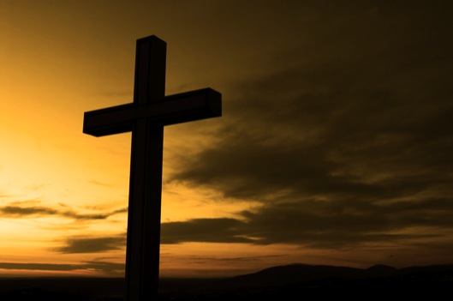
Le disciple Jean est au pied de la croix.
Il a abandonné Jésus le jour d'avant.
    Alors tous les disciples l'abandonnèrent et prirent la fuite. Mt 26,56
Il est maintenant tout près de lui. Il va plus tard pouvoir témoigner de ce qu'il a vu, de ce qu'il a entendu.
TP

Slide 20
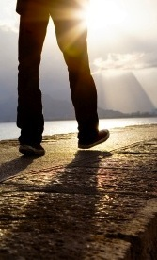
Peut-être qu'on s'est également éloigné récemment de Jésus?
On a peut-être eu honte de témoigner pour Lui?
Rapprochons-nous de Lui.
  Il n'adresse aucun reproche à Jean lors de son retour.
  Il nous accueillera les bras ouverts
  …et il nous confiera peut-être une nouvelle mission!
ISP

Slide 21
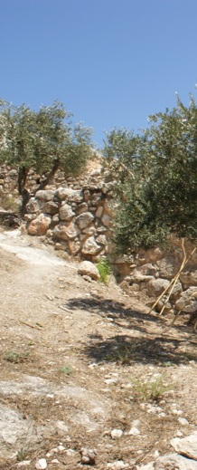
Plusieurs femmes se trouvent près de la croix.
  Elles sont les dernières au pied du Seigneur.
  Elles seront les premières à le voir ressusciter.
    … à l'aube du dimanche, Marie de Magdala et l'autre Marie allèrent voir le tombeau. Mt 28,1
    … Jésus vint à leur rencontre et dit: Je vous salue. Elles s'approchèrent, s’agrippèrent à ses pieds et se prosternèrent devant lui. Mt 28,9

Slide 22
Jusqu'à la fin, Jésus s'occupe des besoins des autres.
Reprenons les 3 premières Paroles dites sur la croix:
1ère Parole:
  Jésus intercède auprès de son Père en faveur de ses bourreaux.
2ème Parole:
  Il répond au besoin d'un mourant.
3ème Parole:
  il confie sa mère à son disciple Jean.

Slide 23
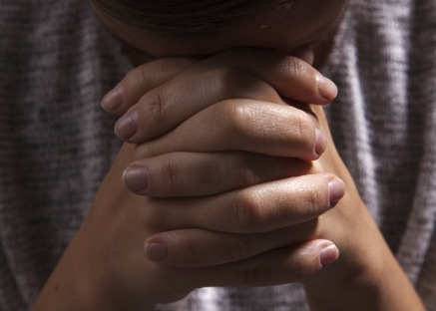
Aujourd'hui encore le Seigneur se préoccupe de nos besoins.
  Dialoguons avec lui par la prière,
  Confions-lui nos peines, nos interrogations,
  Disons-lui notre reconnaissance, louons-le.
FO

Slide 24
Marie a assisté de façon passive à la mort de Jésus.
Ce serait une faute de lui attribuer un rôle quelconque dans l'œuvre rédemptrice de la croix.
    … lui qui a porté lui-même nos péchés en son corps sur le bois, afin que morts aux péchés nous vivions pour la justice; lui par les meurtrissures duquel vous avez été guéris. 1.Pi 2,24
Notons que Jésus utilise le terme de "femme" pour s'adresser à sa mère, il ne l'appelle jamais "mère".
Ainsi il n'utilise pas d'expression
  qui pourrait idolâtrer Marie,
  qui lui donnerait le rang de « mère de Dieu ».

Slide 25
4ème Parole
Vers trois heures de l'après-midi, Jésus s'écria d'une voix forte: Eli, Eli, lama sabachthani? c'est-à-dire: Mon Dieu, mon Dieu, pourquoi m'as-tu abandonné? Mt 27,46
C'est la seule parole qui figure dans 2 évangiles.
  Les 2 fois, elle est prononcée en langue sémitique (araméen) et en grec.
  Cette 4ème parole est ainsi mentionnée 4 fois dans la bible, ce qui montre son importance capitale.
Nous assistons ici à la douleur absolue. Jésus-Christ est abandonné de Dieu.
    Bien qu’étant Fils, il (Jésus) a appris l'obéissance par ce qu’il a souffert. Hbr 5,8

Slide 26
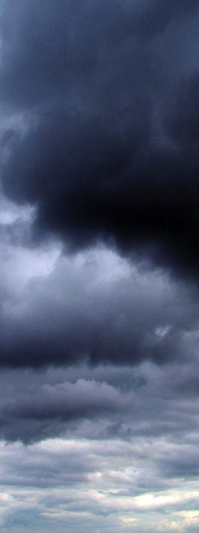
Les évangiles présentent le côté historique du crucifiement.
De nombreux psaumes parlent des souffrances physiques du Seigneur:
    Mes forces s’en vont comme l’eau qui s’écoule, et tous mes os se disloquent; mon cœur est comme de la cire, il se liquéfie au fond de moi. Ma force se dessèche comme l’argile, et ma langue s’attache à mon palais; tu me réduis à la poussière de la mort. Oui, des chiens m’environnent, une bande de scélérats rôdent autour de moi; ils ont percé mes mains et mes pieds. Ps 22,16

Slide 27
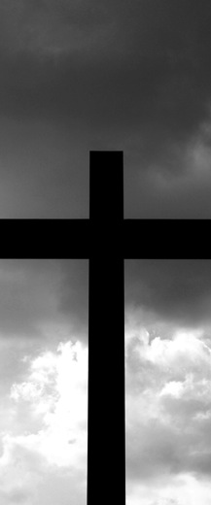
Certains psaumes nous parlent également des souffrances morales:
    Mon Dieu! je crie le jour, et tu ne réponds pas; La nuit, et je ne trouve pas de repos. Ps 22,3
    Tu m’as jeté dans un gouffre profond, dans les ténèbres, dans les abîmes. Ta fureur pèse lourdement sur moi, et tu m’accables des vagues de ta colère. Ps 88,7

Slide 28
C'est la seule parole dite par Jésus durant les 3 heures de ténèbres.
Durant celles-ci, Jésus parle à son "Dieu" et non pas à son "Père".
Portant nos péchés, Jésus a affaire avec le Dieu Juge qui doit punir le péché.
Pour nous rendre justes, Jésus est devenu "coupable" sur la croix.
    Celui qui n'a pas connu le péché, il l'a fait devenir péché pour nous afin qu’en lui nous devenions justice de Dieu. 2.Cor 5,21

Slide 29
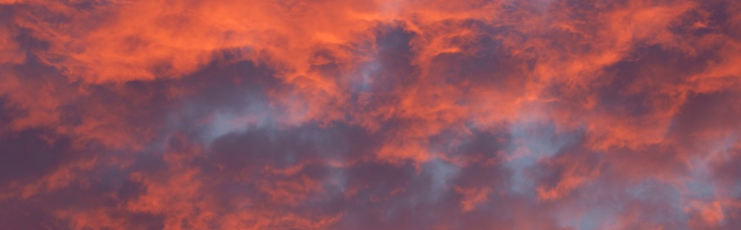
Ces 3 heures de ténèbres nous montrent que nous ne pouvons pas comprendre ce qui s'est passé entre Dieu et son Fils Jésus en train de porter nos péchés.

Slide 30
5ème Parole
Après cela, Jésus, qui savait que tout était déjà accompli, dit, afin que l'Ecriture se réalise pleinement: J'ai soif. Jn 19,28
Jésus dit cette parole après avoir passé 6 heures sur la croix.
Pendu à la croix, il est en pleine possession de ses facultés mentales.
Il la dit pour accomplir l'écriture:
    Mes forces s’en vont comme l’eau qui s’écoule, et tous mes os se disloquent; mon cœur est comme de la cire, il se liquéfie au fond de moi. Ps 22,15
    …pour apaiser ma soif, ils m'abreuvent de vinaigre. Ps 69,21

Slide 31
Cette parole montre que le Seigneur a connu toutes les souffrances d'un crucifié.
Ce cri met en évidence son humanité.
Le vinaigre était du mauvais vin auquel on avait rajouté de l'eau.
C'était la boisson ordinaire des soldats romains.
Il ne s'agit pas du breuvage stupéfiant que les soldats lui ont présenté avant sa mise en croix.
    Arrivés à un endroit appelé Golgotha – ce qui signifie «lieu du crâne», ils lui donnèrent à boire du vinaigre mêlé de fiel; mais quand il l'eut goûté, il ne voulut pas boire. Mt 27,33

Slide 32
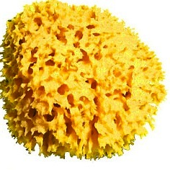
Le fiel sert à réduire les souffrances du condamné.
A cette boisson, il n'a pas voulu boire.
Il refuse que les souffrances physiques soient atténuées.
Les soldats
  trempent une éponge dans ce vinaigre,
  la fixent à un bâton,
  approchent l'éponge de la bouche de Jésus.

Slide 33
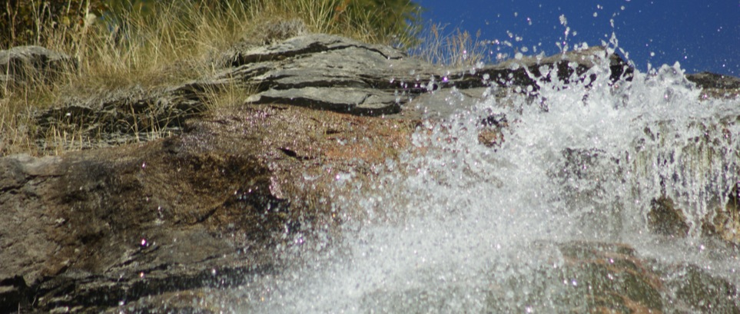
Jésus a eu soif pour nous désaltérer à toujours!
    A celui qui a soif, je donnerai à boire gratuitement de la source de l'eau de la vie. Ap 21,6
DG

Slide 34
6ème parole
Quand Jésus eut pris le vinaigre, il dit: Tout est accompli. Jn 19,30
L'œuvre expiatoire est accomplie.
Jésus s'est offert pour nous sauver.
    …vivez dans l'amour en suivant l'exemple de Christ, qui nous a aimés et qui s'est donné lui-même pour nous comme une offrande et un sacrifice dont l’odeur est agréable à Dieu. Eph 5,2
    …nous avons été rendus saints par l'offrande du corps de Jésus-Christ une fois pour toutes.. Hbr 10,10

Slide 35
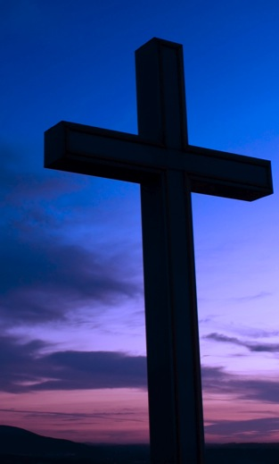
Dieu voulait des êtres purs qui soient en joie auprès de lui au ciel.
  Les hommes sont pécheurs.
  Ils ne peuvent de ce fait accéder au ciel.
Dieu a envoyé son Fils Jésus sur terre avec une mission précise:
  Sauver les hommes du péché.
TP

Slide 36
Nous voici au terme de 6 heures de souffrances sur la croix.
Jésus-Christ a porté sur lui tous nos péchés.
Il peut dire "c'est accompli".
De nombreuses religions ont pour base le mot "faire".
Jésus base le christianisme sur les 2 mots "c'est accompli".
Merci Seigneur d'avoir tout accompli pour nous!

Slide 37
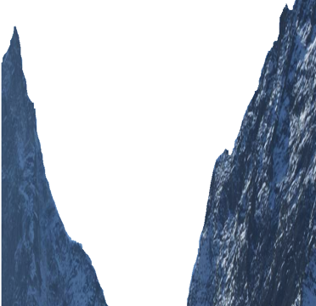
La mort de Jésus nous donne l'accès à Dieu.
L'homme
Dieu

Slide 38
7ème parole
Jésus s'écria d'une voix forte: Père, je remets mon esprit entre tes mains. Après avoir dit ces paroles, il expira. Lc 23,46
La mort de Jésus nous donne l'accès à Dieu.
C'est un cri de victoire, Satan est vaincu.
    … par sa mort, il a pu rendre impuissant celui qui exerçait le pouvoir de la mort, c'est-à-dire le diable; Hbr 2,14
Il entre dans la mort en vainqueur.
Sa mort est surnaturelle:
  Quel homme pourrait crier à haute voix et mourir juste après?

Slide 39
Le Seigneur peut à nouveau s'adresser à son "Père".
  Interrompue durant 3 heures, la relation Père-Fils est rétablie.
Que dit Jean des derniers instants de vie de Jésus?
    Quand Jésus eut pris le vinaigre, il dit: Tout est accompli. Puis il baissa la tête et rendit l'esprit. Jn 19,30
Il baisse la tête.
Il accomplit volontairement ce geste.
Cela veut dire que durant les 6 heures de la croix
  Il se tient droit,
  Il n'est pas évanoui,
  Il est en pleine possession de ses moyens.

Slide 40
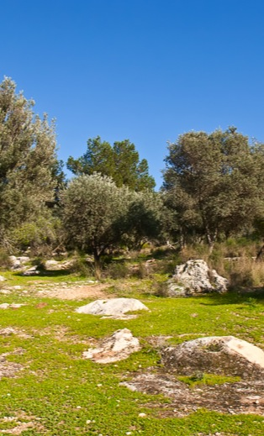
Résurrection
Jésus ressuscite après 3 jours.
Il est vu par plus de 500 personnes.
Ses disciples
  le reconnaissent,
  comprennent de nombreuses paroles que Jésus leur avait dites avant de mourir.
FO

Slide 41
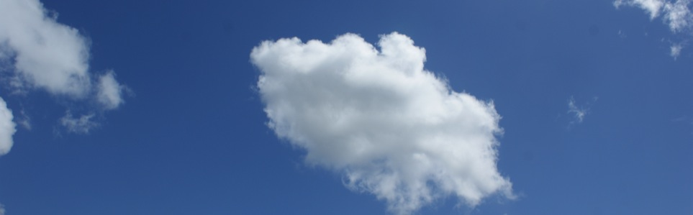
Résurrection
40 jours après être ressuscité, Jésus quitte la terre.
Il se trouve actuellement au ciel.
Bientôt nous serons également au ciel, en sa présence.

Slide 42
Conclusion
Ce sujet nous a fait découvrir toutes les souffrances qu'a subies le Seigneur sur la croix.
Il les a endurées pour nous.
Ce sujet montre également la grandeur
  de son œuvre,
  de sa personne.
Par sa mort, il nous donne la vie.
    Dieu a tant aimé le monde qu'il a donné son Fils unique afin que quiconque croit en lui ne périsse pas mais ait la vie éternelle. Jn 3,16

Slide 43
Par sa mort, le Fils de Dieu est devenu notre Sauveur personnel.
Dirigeons nos pensées sur Jésus à la croix.
  Nous saisirons ainsi toujours mieux son amour pour nous.
Dirigeons aussi nos pensées sur Jésus au ciel.
  Nous pouvons lui parler et lui demander de nous soutenir.
Notre avenir est auprès de lui.
Louons notre Seigneur et Sauveur!

Slide 44
Version: Segond
Les images portant les mentions FO, TP, ISP et PL ont été achetées sur les sites fotolia.com, thinkstockphotos.fr, istockphoto.com et biblelieux.com; elles ne peuvent pas être utilisées dans un autre cadre que les présentations se trouvant sur panorama-bible.ch.
Lors de présentations de ce sujet, il n’est pas autorisé de rajouter ou de modifier les commentaires écrits sur fond bleu. Vous pouvez contacter l’auteur sur le site panorama-bible.ch

